Slide 1
新员工转正答辩汇报
答辩人：艾菁
2018/9/2

Slide 2
目录
个人简介
试用期总结
学习与发展
工作与成果
工作案例
企业融入
个人自评
岗位胜任情况
任职资格认证
综合自评
建议与意见

Slide 3
个人简介
姓名：艾菁
籍贯：陕西
入职日期：2018.7.2
部门：软件产品部
职位：网络软件工程师
导师：黄丰发

Slide 4
个人简介
教育经历
起止时间 | 毕业院校 | 专业 | 所获学历/学位 | 培养方式
2014.9~2018.7 | 西安科技大学 | 电子信息科学与技术 | 本科/工学学士 | 统招
工作经历
起止时间 | 单位全称 | 部门 | 职位
2018.7~至今 | 优特智厨科技有限公司 | 软件产品部 | 网络软件工程师

Slide 5
个人简介
以往教育与工作经历概述
1、在学校主要学习了使用Struts2、Spring、Mybatis后端框架开发简单的项目。在公司实习时学习了Maven、SpringMVC、SpringJDBC以及前端的基础知识。
2、实习期间结合毕业设计（基于Android和Java Web的智能点餐系统），学习了vue.js前端框架、element-ui和mint-ui组件库完成了点餐app和web管理系统前端页面，后端使用Spring+SpringMVC+SpringJDBC框架完成，采用前后端分离的开发模式，使用axios的http请求库进行前后端交互。最终手机端可以进行点餐、支付、评论，web端可以实现菜品种类和菜品的管理，可以查看订单和用户信息等功能。

Slide 6
目录
个人简介
试用期总结
学习与发展
工作与成果
工作案例
企业融入
个人自评
岗位胜任情况
任职资格认证
综合自评
建议与意见

Slide 7
试用期总结：学习与发展
培训
时间 | 内容 | 成绩或效果
7.02-7.09 | 培训的内容主要有： 1、企业文化与应知应会 2、财务基础管理 3、信息系统与信息安全 4、ISO质量管理和EHS体系知识5、研发体系规范 6、任职资格体系 7、软件编程规范 8、公司产品介绍 | 通过培训对公司的制度、产品、文化有了更深刻的了解，也了解了很多关于日常工作基本的知识，通过学习软件编程规范可以让自己具备良好的编程习惯，通过了解任职资格可以规划职业发展方向。 1、企业文化与应知应会 (98) 2、财务管理与信息安全(84) 3、ISO与EHS知识(未发布) 4、研发和任职资格体系(92) 5、软件编程规范(100) 6、公司产品介绍(100)

Slide 8
试用期总结：学习与发展
辅导与自学
时间 | 内容 | 成绩或效果
7.11-8.1 | 1、学习使用ESF_WEB2.0.0框架和已开发的模块，理解了公共列表插件、公共表单插件、tab插件、表单验证插件的原理。 2、深入学习JavaScript、CSS、HTML、jQuery等前端知识 3、学习 使用nginx | 1、通过对前端知识的深入学习，可以实现页面布局，为元素添加样式，使用js操作元素。 2、利用ESF_WEB框架完成了系统字典模块和系统权限模块，并且建立新的工程熟悉完成页面的整体布局。 3、通过分析阅读主要插件的原理完成了商品列表、商品基本信息展示、商品描述、商品相册、商品分类选择以及表单验证等模块。

Slide 9
试用期总结：学习与发展
辅导与自学
时间 | 内容 | 成绩或效果
8.3-至今 | 1、深入学习vue框架 2、学习使用vue-cli脚手架工具搭建项目环境 3、学习使用vuex状态管理 4、熟悉element-ui组件库 5、熟悉商业云平台的web管理系统的文档原型 6、学习使用git管理项目代码 7、学习使用nvm管理node版本 | 1、通过对vue的学习，可以搭建项目，并结合element-UI组件库完成页面。 2、使用vue框架完成小demo：商品管理模块（编辑、添加、保存、分页、验证、对话框、级联选择等功能），首页模块。 3、通过分析web管理系统的原型和数据库表，对项目有了更深刻的了解，利用vue框架完成应用管理模块。

Slide 10
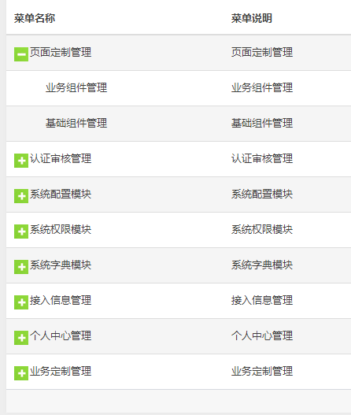
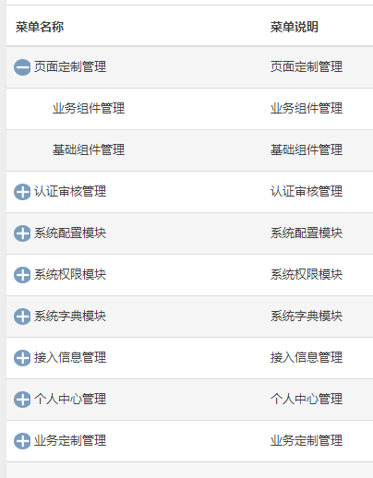
试用期总结：工作与成果
试用期的主要工作任务：
1、熟悉esf_web2.0.0框架，完成系统字典模块和系统配置模块，通过这两个模块熟悉了列表插件、表单插件、tab插件的原理。在学习框架之后修改了系统权限模块的菜单信息管理列表功能（树形列表的样式及功能）

Slide 11
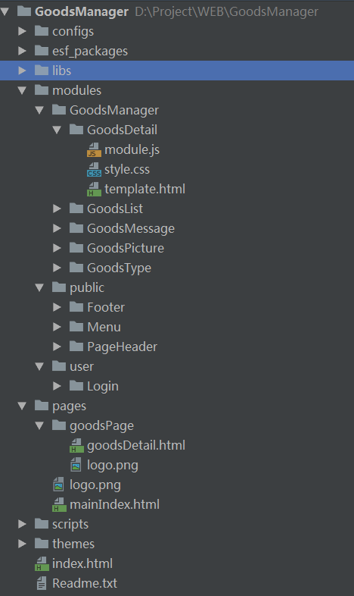
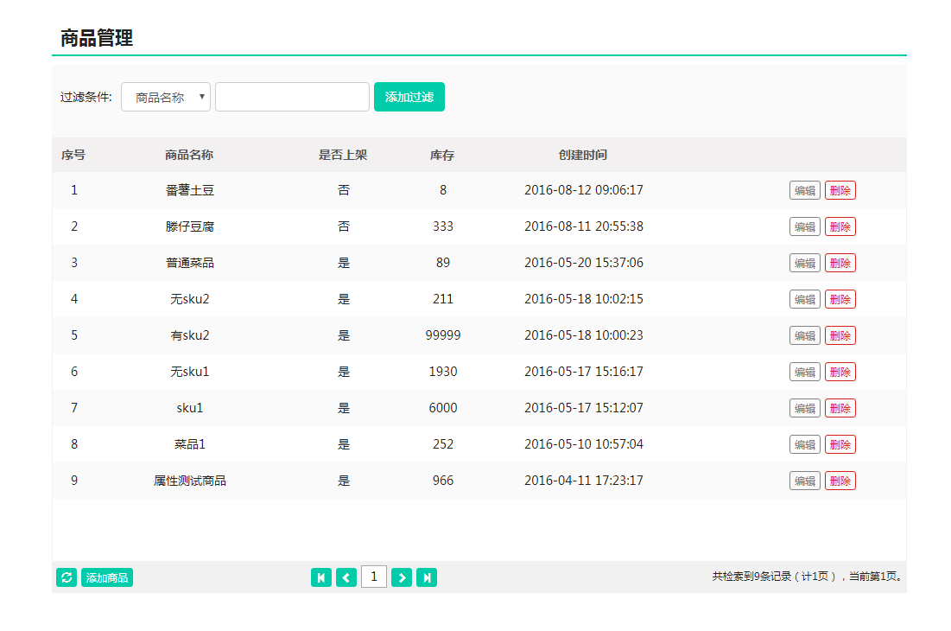
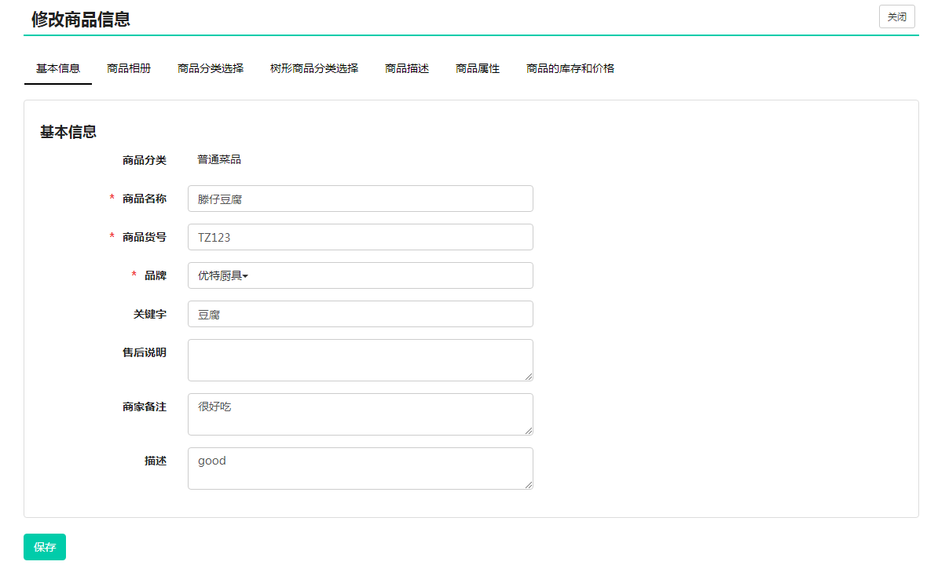
试用期总结：工作与成果
试用期的主要工作任务：
2、在熟悉esf_web2.0.0框架后，建立新的工程，完成了商品信息管理模块，此模块主要有商品列表、商品基本信息显示、表单验证、商品分类选择、商品描述、上传商品图片、商品属性和库存及价格。

Slide 12
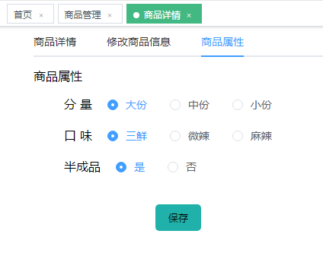
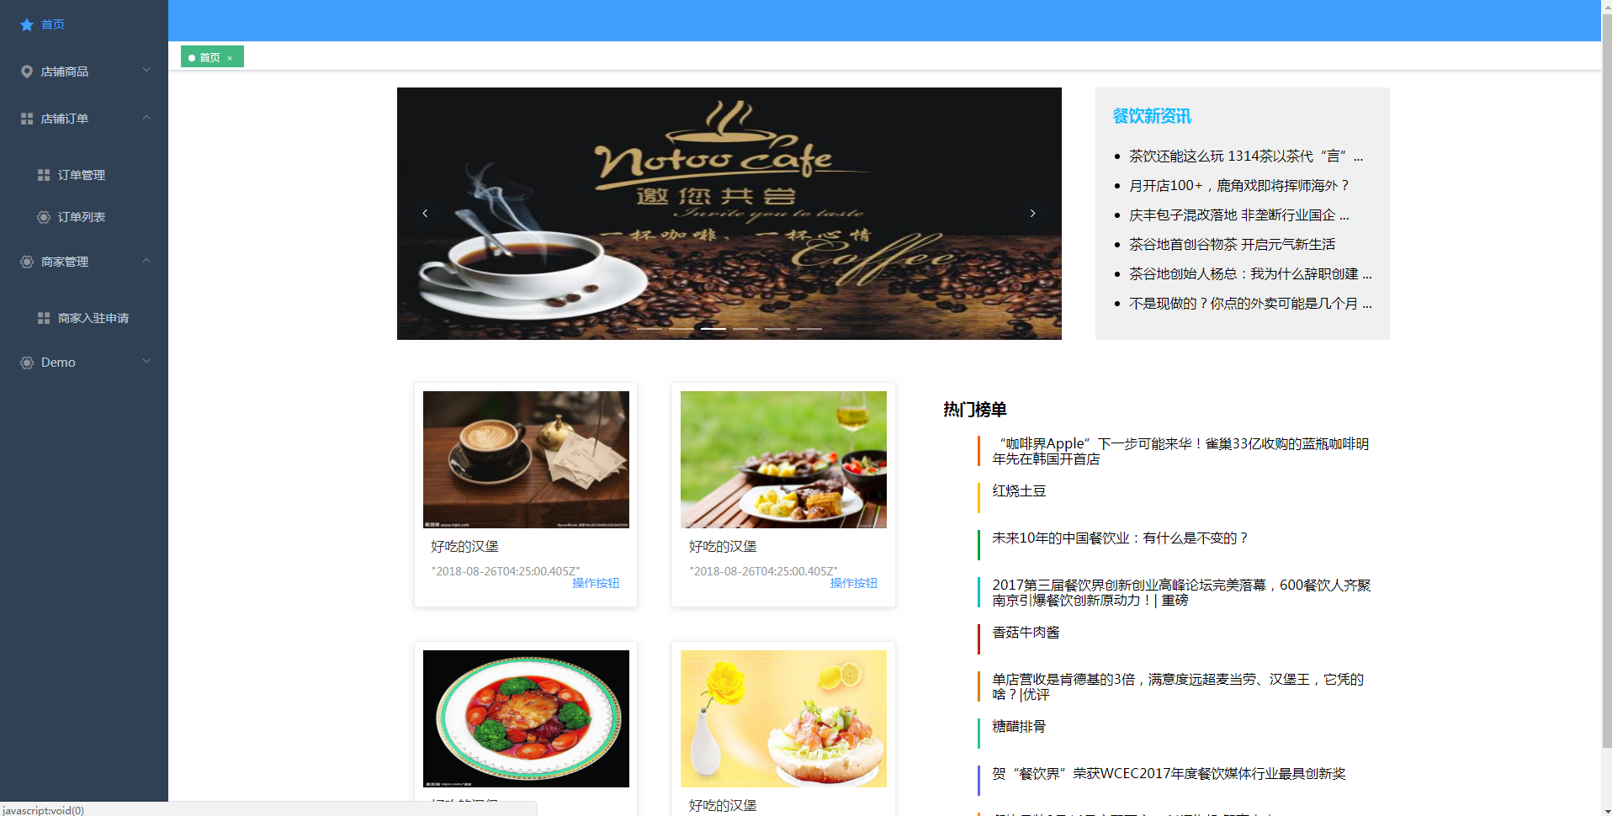
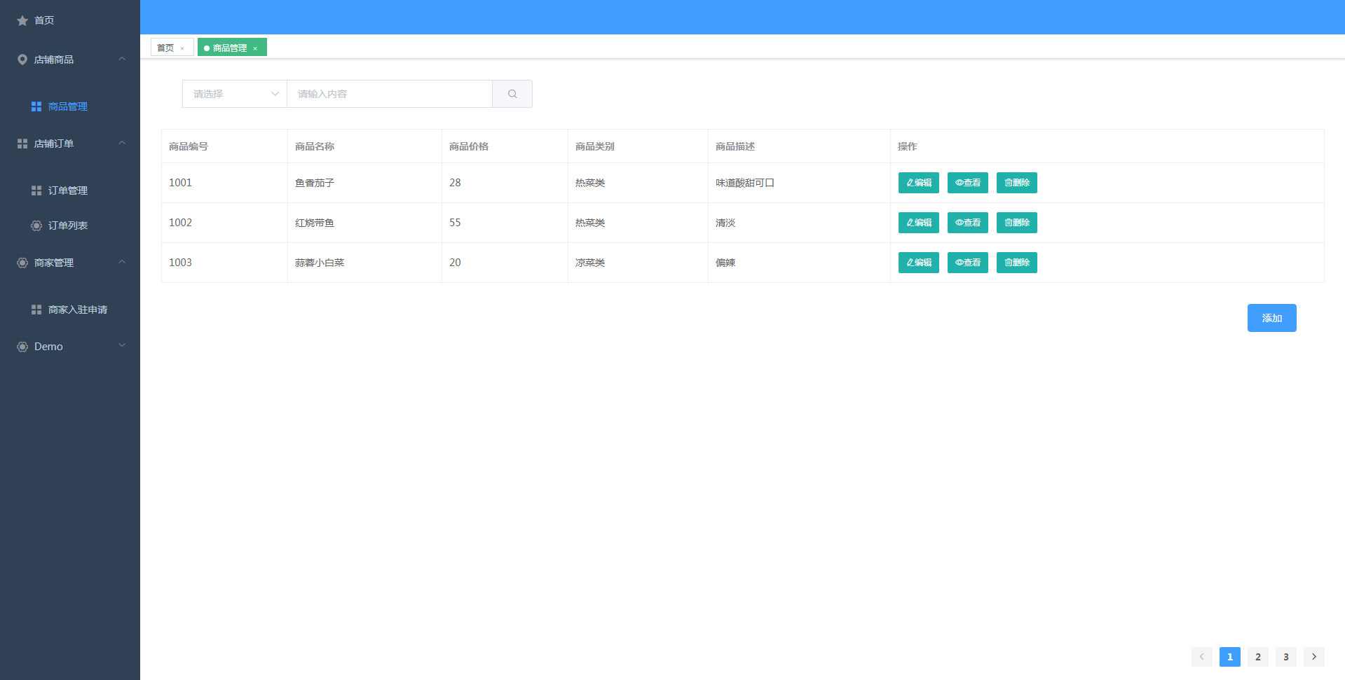
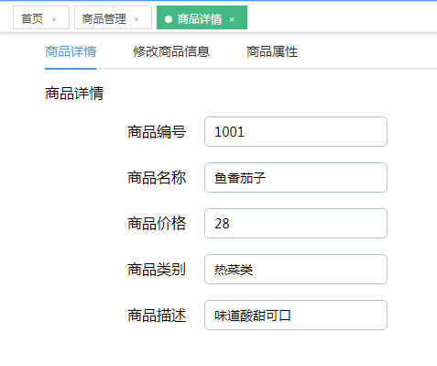
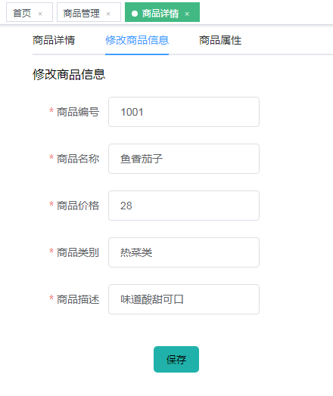
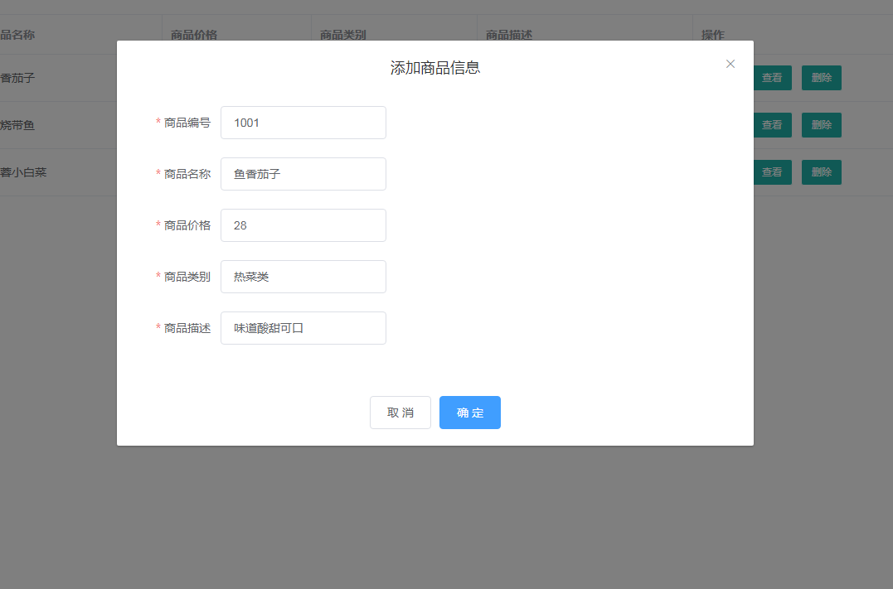
试用期总结：工作与成果
试用期的主要工作任务：
3、学习使用vue.js、element-ui组件库、vuex状态管理、vue-cli脚手架工具等vue框架的相关知识。结合element-ui组件库设计完成订单管理和商品管理模块的页面。

Slide 13
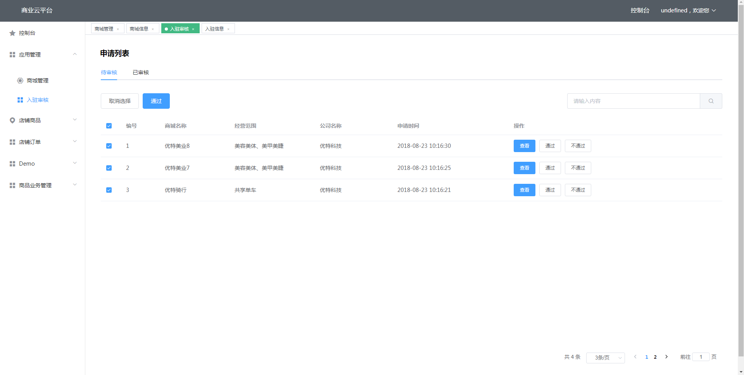
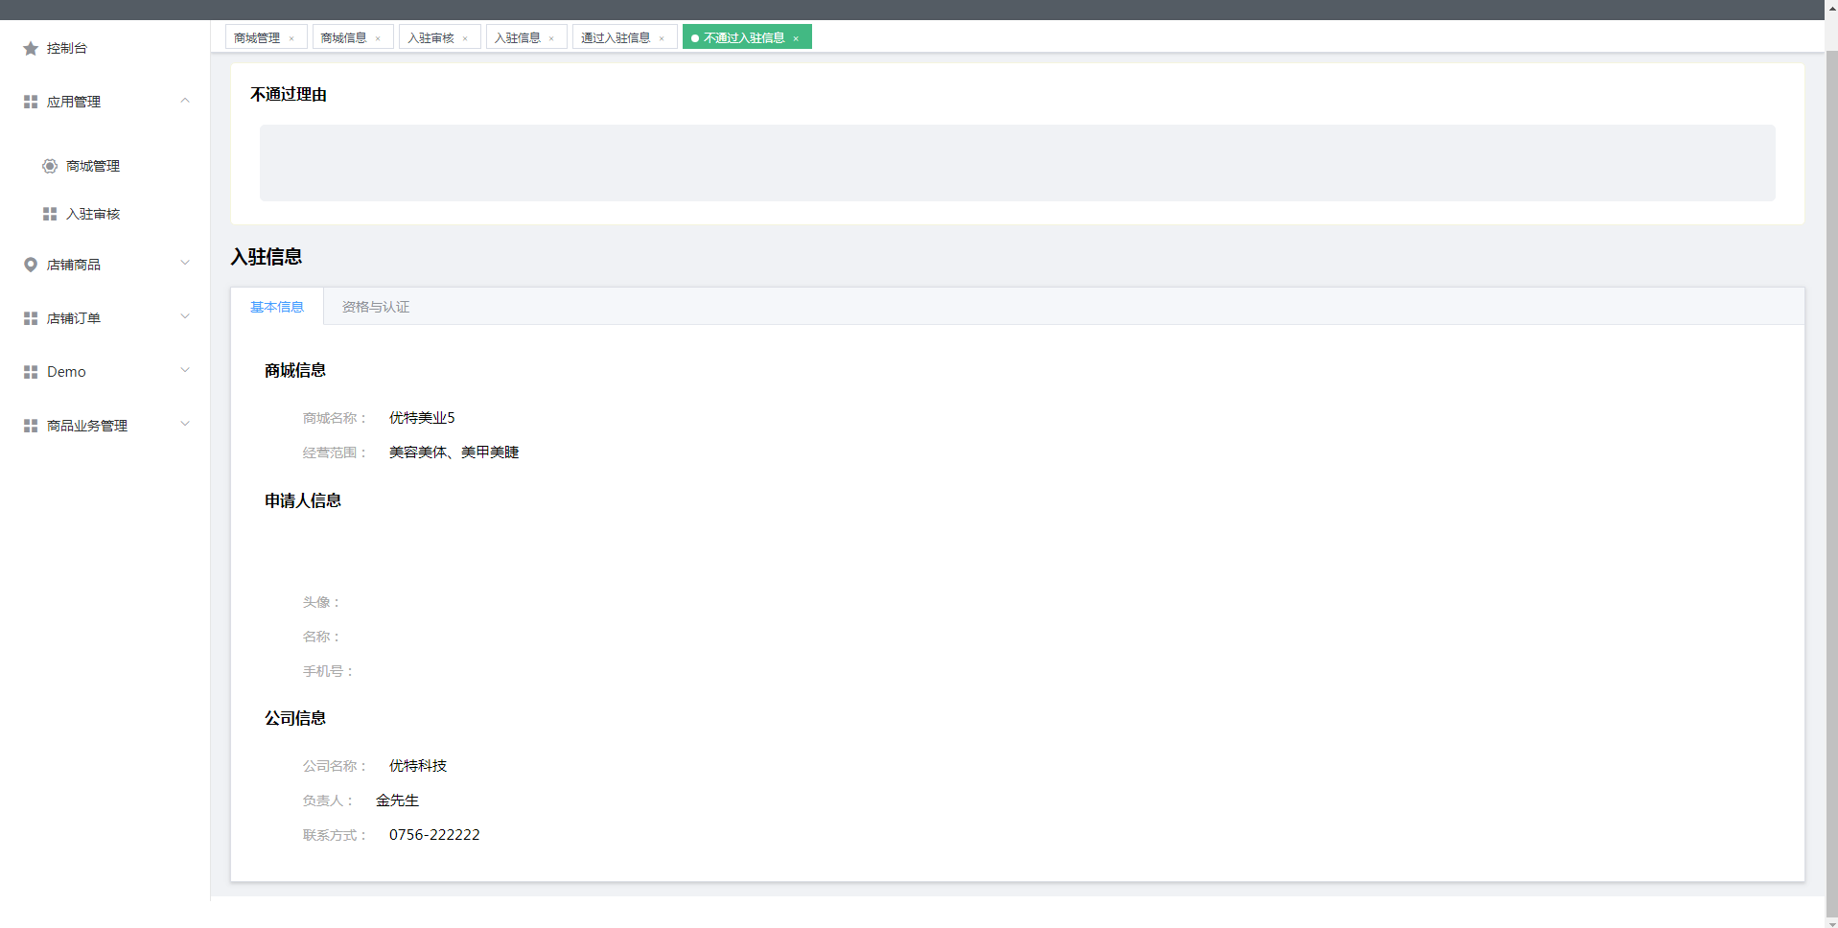
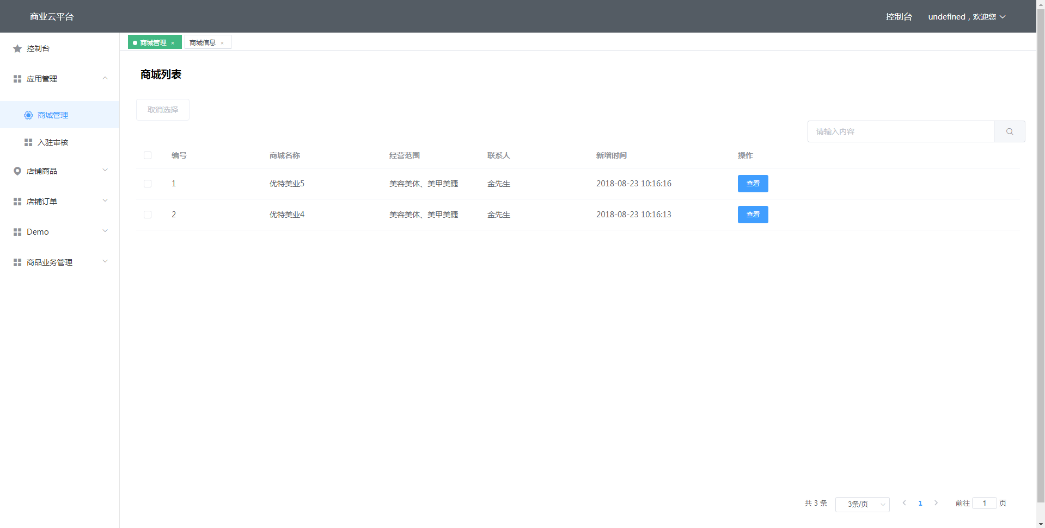
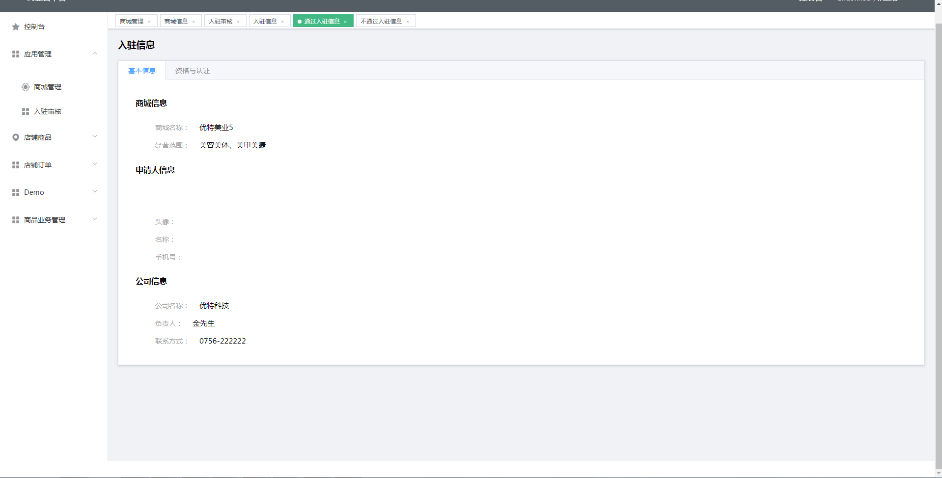
试用期总结：工作与成果
试用期的主要工作任务：
4、根据商业云平台的原型，使用vue和element-ui组件库完成应用管理模块，并且调用后端接口，完成了商城管理模和入驻审核两部分的所有功能。

Slide 14
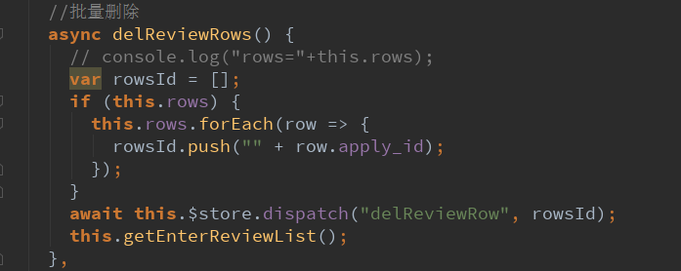
试用期总结：工作案例
时间：8.15-8.23
案例整个过程的描述：商业云平台web端的应用管理模块，此模块主要分为两个部分商城管理和应用入驻审核。
（1）模块利用了vue和element组件库以及vuex状态管理实现，通过配置代理访问后端接口获取数据，在视图中展示。
（2）通过分析原型界面发现三个列表查看的详情页主要部分是相同的，所以将详情部分的基本信息和资格与认证设计为两个公共组件。
（3）在实现审核功能进行tab切换时，巧妙的利用异步发送请求完成之后，重新加载列表。
（4）将不同组件中用到相同元素的样式提取出来，提高代码的复用。
试用期间最成功的工作案例分享

Slide 15
试用期总结：工作案例
对这个案例的总结：通过完成此模块的开发，不仅学习了很多前端的细节知识，对连接后台接口也有了更深刻的理解，现总结以下几点：
（1）要完成一个功能的开发，必须要与后台开发人员交流沟通，这样不仅可以提高开发效率，也方便了前后端开发人员进行功能调试。
（2）在设计模块的组件时，一定要考虑到组件的复用问题，如果没有重复使用就不需要将其单独作为一个组件，有利于项目的后期维护。
（3）在遇到问题时，应该先自己分析可能的原因，想解决的方案，如果没有解决，在借助网络、请教同事尽快解决问题。
（4）在写代码时应该注意写注释，方便后期对代码进行优化。
（5）在开发一个模块时应先整体分析此模块的所有的功能、数据库表。
试用期间最成功的工作案例分享

Slide 16
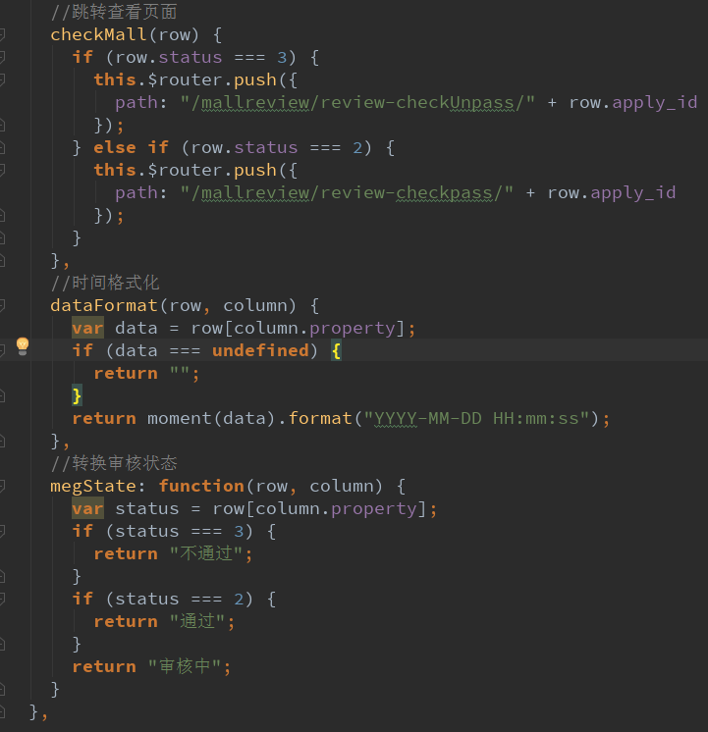
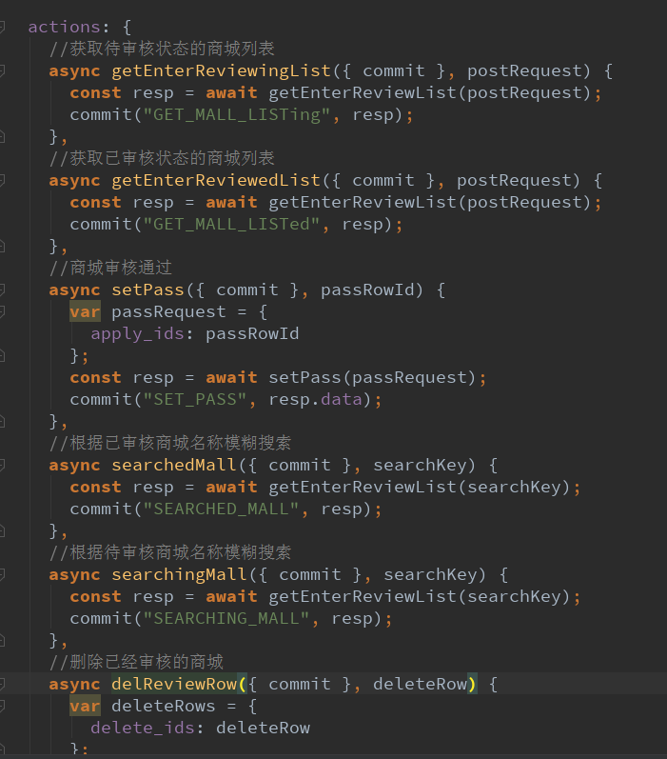
试用期总结：工作案例
试用期间最成功的工作案例分享

Slide 17
试用期总结：工作案例
试用期间最困难的工作案例分享
时间：7.16-7.27
案例整个过程的描述：主要是熟悉esf-web2.0.0框架的使用，完成系统字典模块、系统配置模块以及修改系统权限模块的菜单信息管理列表模块的小bug。
（1）在配置nginx静态服务器时出现了很多问题，最后通过每次查看error.log日志输出，发现问题，并解决问题。
（2）由于不清楚很多插件的实现原理，在界面实现过程中遇到很多问题，通过李工的讲解，一边学习一边看已经开发的代码，完成了这个模块。
（3）通过分析列表插件、表单插件、tab插件以及表单验证插件的实现原理，对此框架有了更深刻的认识。

Slide 18
试用期总结：工作案例
试用期间最困难的工作案例分享
对这个案例的总结：实现模块的过程中最困难的地方就是不熟悉框架，不懂框架实现的原理，但是在此过程中我收获了很多：
（1）李工安排我先利用框架实现功能，完成功能之后再去学习原理，我发现这种学习模式更容易理解插件的原理，以及为什么要对其进行封装。
（2）在学习插件的原理时，也是学习知识的一个过程，遇到不会的问题、语法、知识点都可以在网上学习，不仅学会了框架，也对前端的知识有了更全面的了解。
（3）在今后的工作中应该多实践，在实践中获取更多的经验、知识。

Slide 19
试用期总结：企业融入
对企业文化的理解与感受
1、公司的制度非常的人性化，工作环境也非常的舒适
2、公司有着专业的开发团队，团队分工明确，工作效率很高
3、公司重视人才，尊重技术成果
4、对新员工的培训，安排导师等安排，能够让新员工尽快进入正常的工作
对团队的融入
非常感谢同事们的帮助，让我很快融入了这个集体，在工作中，不管我遇到的问题多么简单，同事都会耐心的给我讲解，帮助我解决问题，并且还会讲解更多与其相关的问题；组长在安排工作任务时，会综合考虑我的情况，合理的给我安排学习和工作任务。

Slide 20
目录
个人简介
试用期总结
学习与发展
工作与成果
工作案例
企业融入
个人自评
岗位胜任情况
任职资格认证
综合自评
建议与意见

Slide 21
个人自评：岗位胜任情况
任职条件
学历/专业 | 理想要求 | 本科及以上学历。 | 本人为本科学历
 | 最低要求 | 大专及以上学历。
必备知识 | 专业知识 | 有软件编程、设计基础。 | 具备相关知识，大学时专业为电子信息科学与技术专业，而且已通过软考
 | 外语要求 | 国家四级及以上。 | CET4
 | 计算机要求 | 熟悉VC++、dotNet、QT等开发工具。 | 熟悉Java、html、css、JavaScript、vue等。
工作经验 | 理想要求 | 二年以上同行业相关软件开发经验。 | 在校期间有相关开发经验。
 | 最低要求 | 无。
必备技能 | 电力系统知识 | 了解基本的电力系统运行知识。
 | 软件研发管理流程 | 了解公司软件研发管理流程。 | 已比较熟悉公司三类项目开发程序，能按照流程完成开发任务，能够按照规范编程，按照模板要求编写**文档、**文档

Slide 22
个人自评：岗位胜任情况
工作职责和工作任务
职责和任务1 | 职责描述 | 负责公司PC软件项目的开发。 | 在项目中能够主动地与组内成员进行交流沟通，与后端开发人员合作完成项目，按照公司的流程，规范来完成项目
 | 工作任务 | a)参加项目研讨，对设计方案和阶段工作内容提出合理化建议。
 |  | b)在研发项目中，保持与项目经理和组员的沟通，承担并及时完成项目任务。
 |  | c)依据公司的流程、规范和标准进行设计开发活动。
 |  | d)协助嵌入式产品技术平台和开发工具库的建设并维护，保证产品的开发能高效和顺利地进行。
 |  | e)积极配合项目中其它部门所承担的研发任务，保证公司项目的顺利完成。
职责和任务2 | 职责描述 | 负责设计、开发文档的编写和维护，参与设计规范的制订。 | 在试用期期间内没遇到这种问题，在今后工作中如果需要，我会按照要求完成任务。
 | 工作任务 | a)按照公司的规范标准完成设计文档的编写，保证文档的完整性和规范性。
 |  | b)根据产品的维护内容，及时对设计文档进行升级和受控。
 |  | c)参与设计规范、标准、文档模板等的制订、维护，保证开发过程的标准化。
职责和任务3 | 职责描述 | 提供产品售前和售后的技术支持，保证公司产品现场的正常运行。 | 在试用期期间内没遇到此问题，在今后工作中如果需要，我会按照要求完成任务。
 | 工作任务 | a)支持销售人员解决产品售前的技术问题。
 |  | b)根据项目实施的需要，为现场工程提供技术支持。
 |  | c)依据变更流程，完成产品维护阶段的优化改进和设计变更任务。
 |  | d)协助产品的销售工作，对相关人员完成产品的技术培训。
职责和任务4 | 职责描述 | 遵守公司的规章制度，主动汇报工作情况。 | 遇到问题会积极主动地反馈，并想办法解决问题
 | 工作任务 | a)对工作的进展情况及遇到的问题，进行汇报和反馈。
 |  | b)遵守公司的规章制度，参与公司的企业文化活动。

Slide 23
个人自评：任职资格认证
本次转正答辩需认证的任职资格标准要素：
开发设计；
测试；
发现、定位技术问题；
解决技术问题；
目标与计划管理；
规范与流程；
沟通与协调；
指导和共享；

Slide 24
个人自评：任职资格认证
任职资格自评举证：
开发设计；
能够按照说明文档，学习使用框架；
通过学习组内人员开发的框架的实现原理，对基础数据平台的bug进行修改，设计其实现方式。
举证：
通过学习esf_web2.0.0框架，分析列表插件的实现原理，对此插件内树状列表的双击选中行事件实现下拉菜单改为单击图标实现下拉列表，并且对其展示的小图标进行了替换。

Slide 25
个人自评：任职资格认证
任职资格自评举证：
测试；
可以通过查看控制台的输出情况进行简单测试
与后端开发人员进行协调，对模块接口进行测试
举证：
在商业云平台的项目中，与后端开发人员进行多次沟通交流，对应用管理模块的接口进行不断的测试，最终完成此功能。

Slide 26
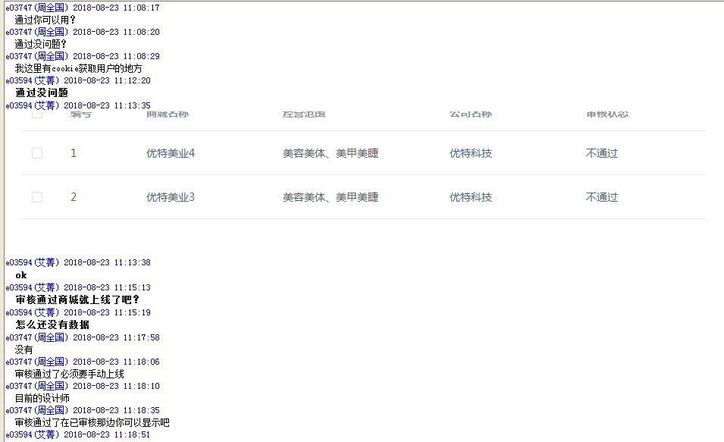
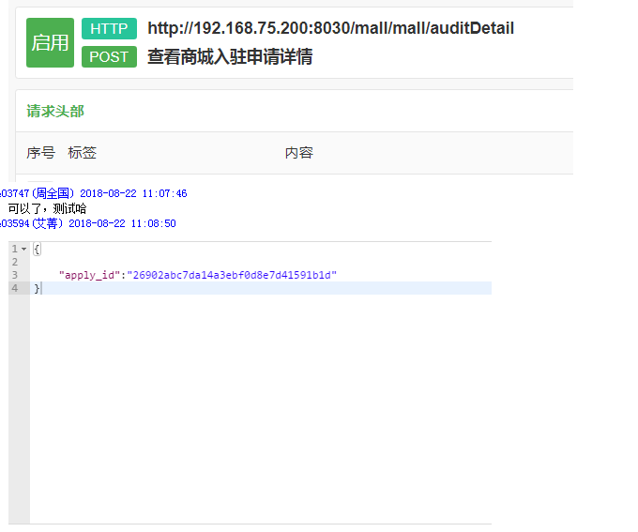
个人自评：任职资格认证

Slide 27
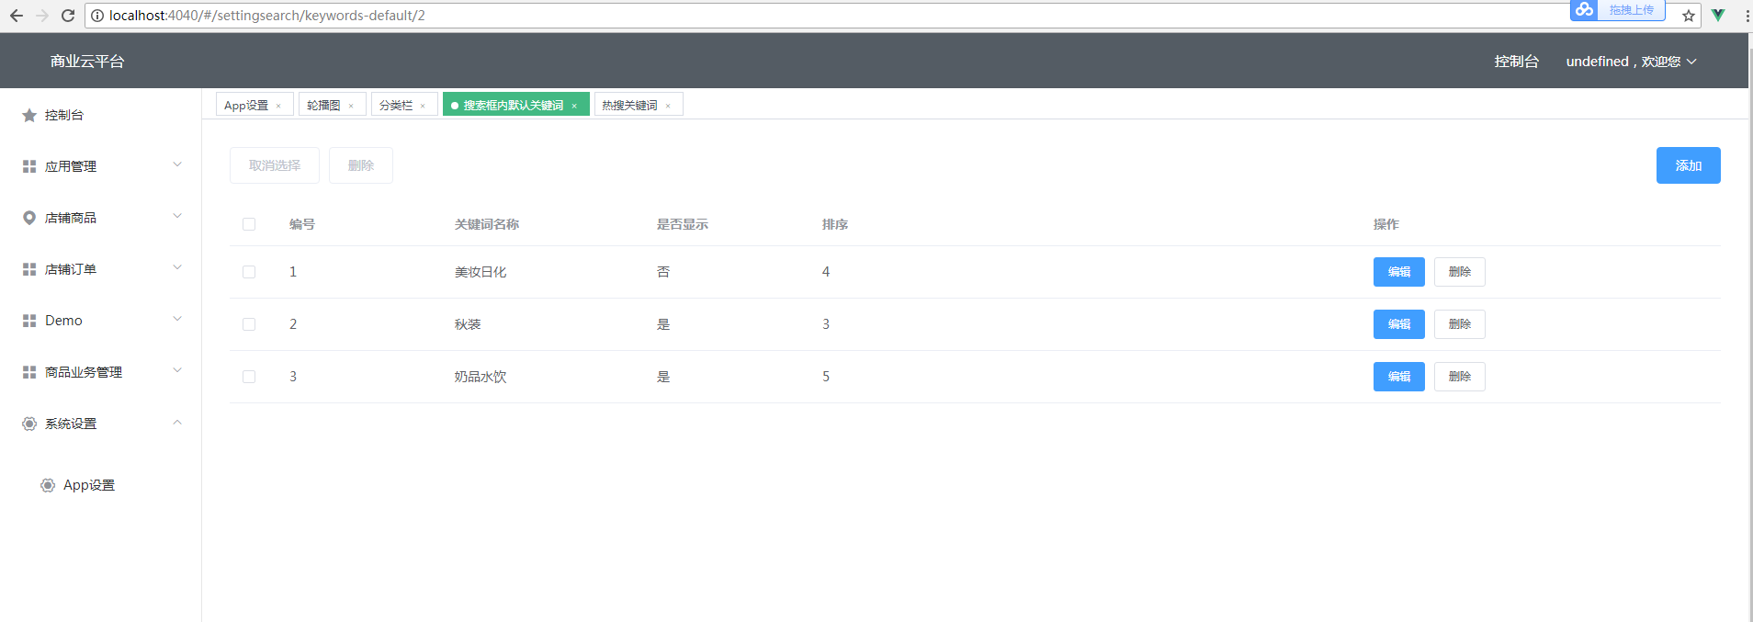
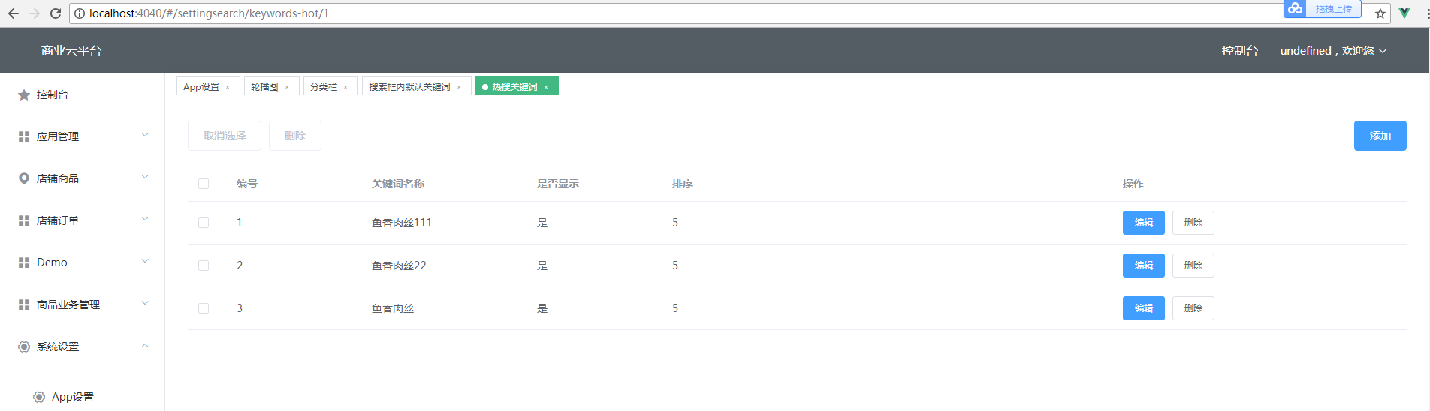
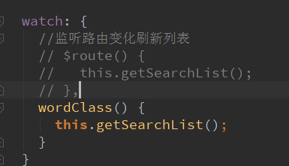
个人自评：任职资格认证
任职资格自评举证：
发现、定位技术问题；
能够通过查看控制台发现问题，并想办法解决问题。
在实现系统设置的搜索页模块时，通过监听路由实现列表的刷新，出现问题。
举证：
在商业云平台的应用服务模块通过分析控制台报错以及Network查看是否成功请求后台，完成了此模块的开发。

Slide 28
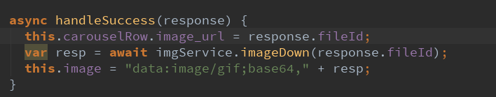
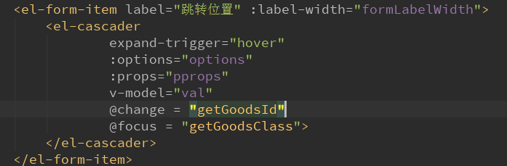
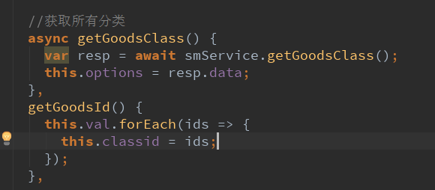
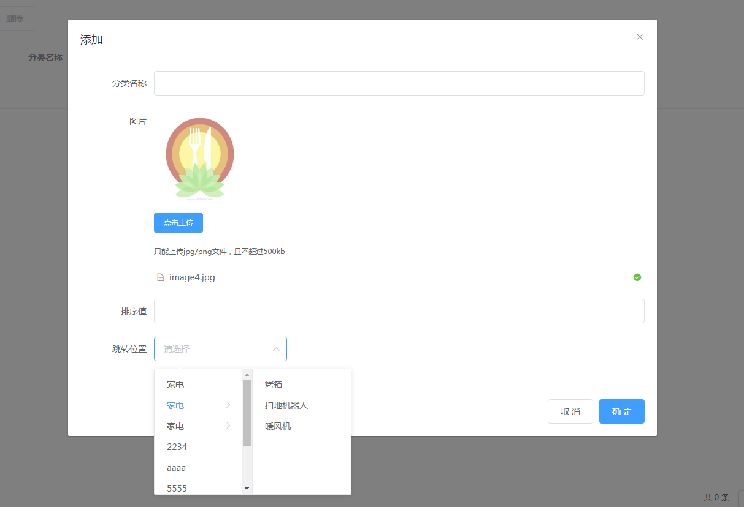
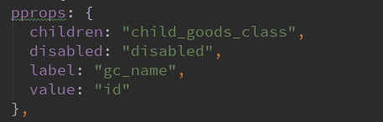
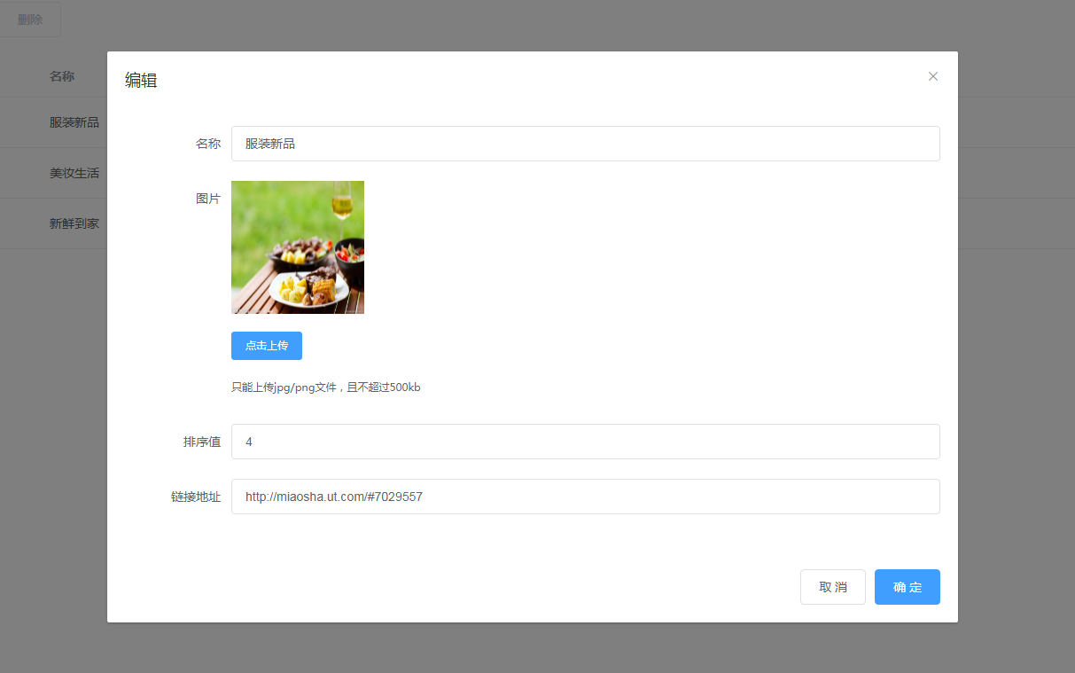
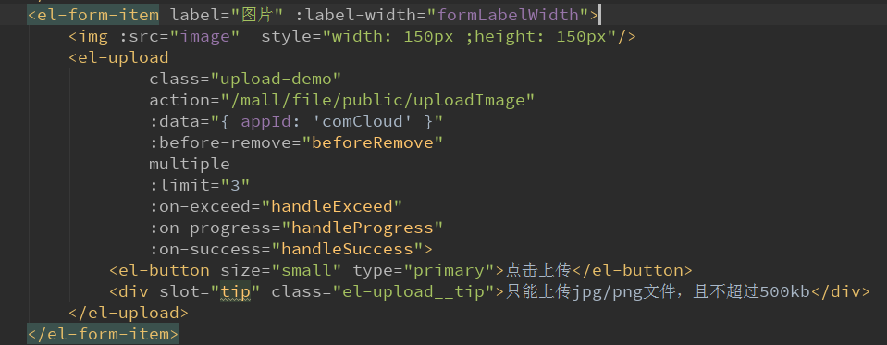
个人自评：任职资格认证
任职资格自评举证：
解决技术问题；
在使用element组件上传图片时，不能正常显示图片。
在使用级联选择器时，因为参数不匹配，分类树不能正常渲染。
举证：
通过设置参数和代理服务，以及合理使用上传成功后触发的事件，请求后台服务完成图片的显示。
通过合理使用组件的属性与参数，完成分类树的渲染。

Slide 29
个人自评：任职资格认证
任职资格自评举证：
目标与计划管理；
能够每天将自己所学知识以及每天所做工作记录下来
能够认真的完成周报告（本周总结以及下一周的工作计划）
举证：
能够在规定的时间内完成组长安排给我的工作任务，通过每天对工作进度的记录，可以提高工作效率。

Slide 30
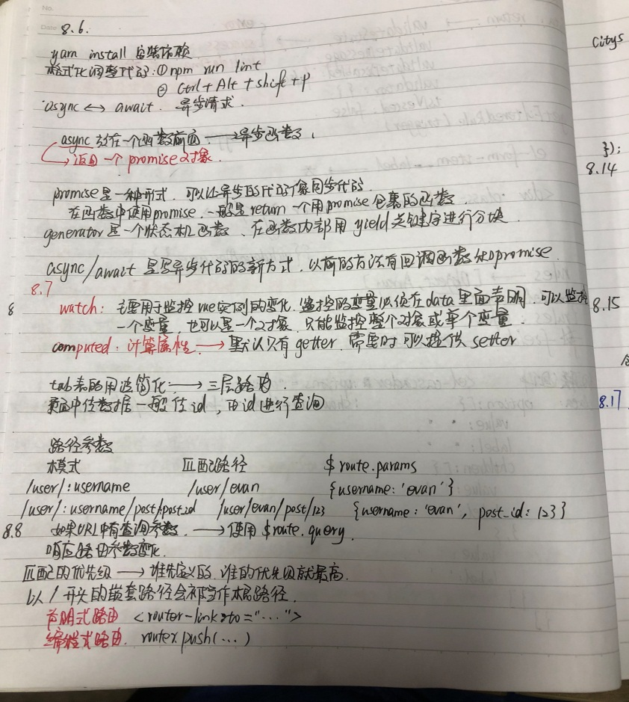
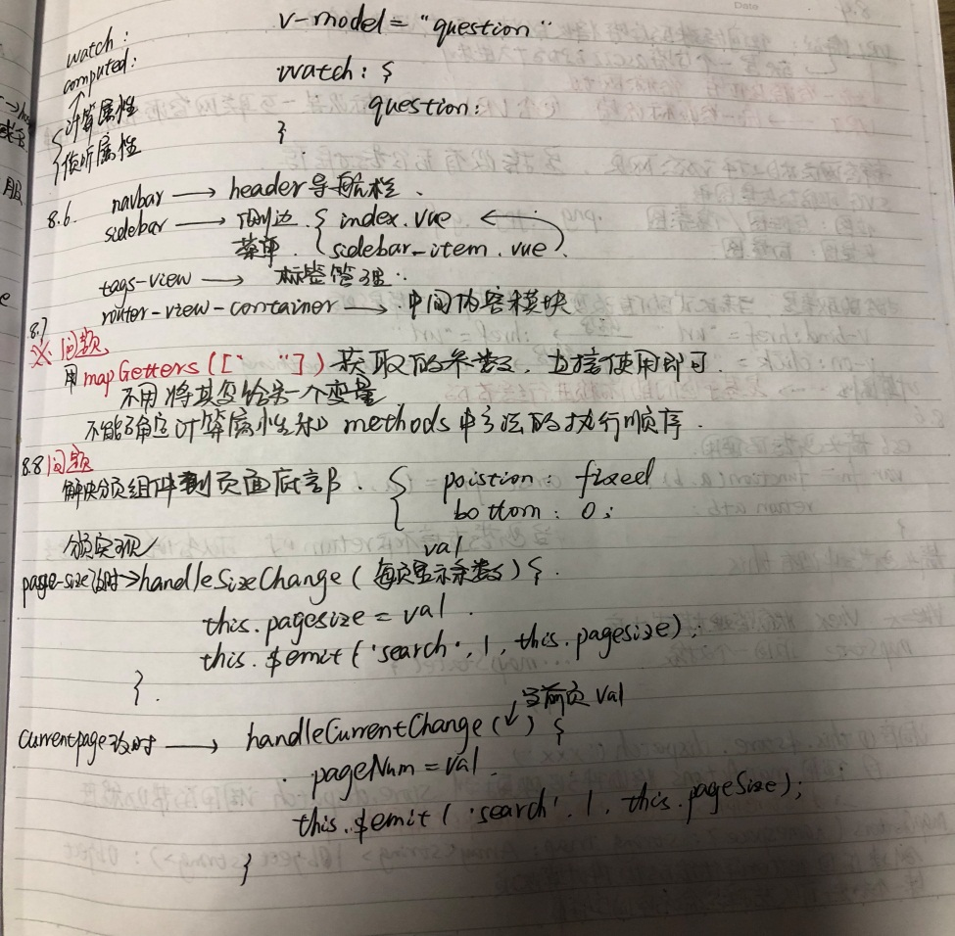
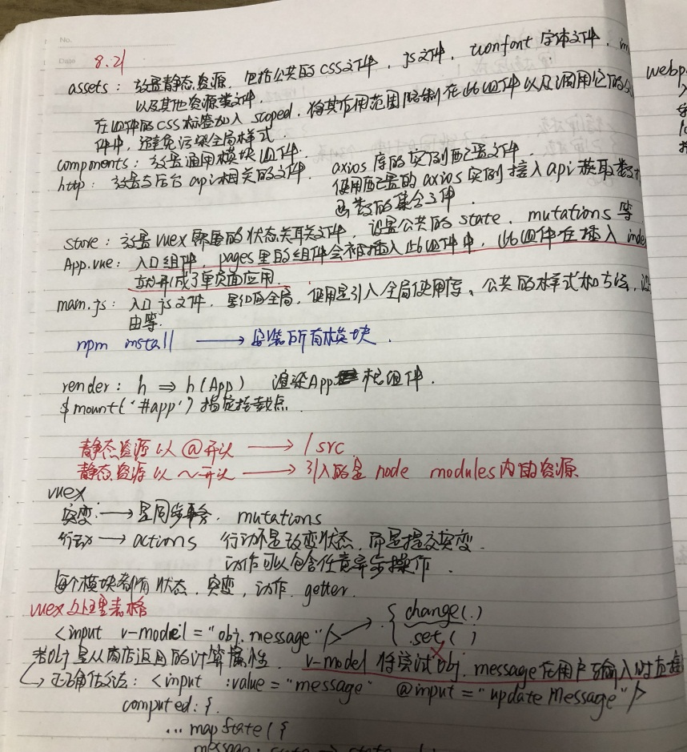
个人自评：任职资格认证

Slide 31
个人自评：任职资格认证
任职资格自评举证：
规范与流程；
能够按照编码规范进行项目代码开发
能够按照要求进行代码的提交与优化
举证：
1、按照要求编写代码实现功能，并且不断优化代码。
2、每天下班之前能够按时提交代码到git上。

Slide 32
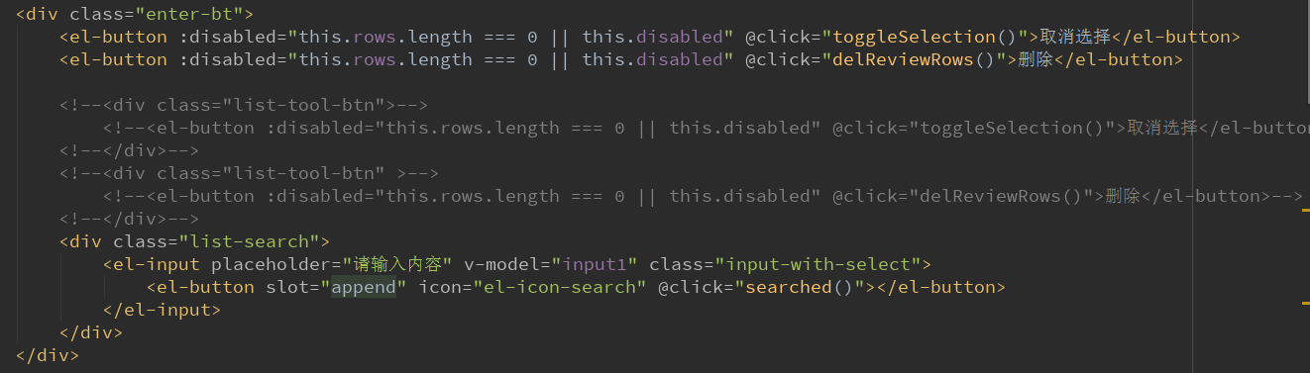
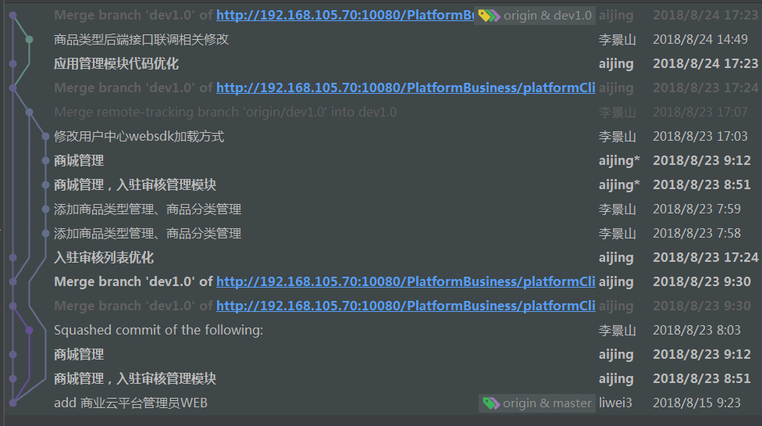
个人自评：任职资格认证

Slide 33
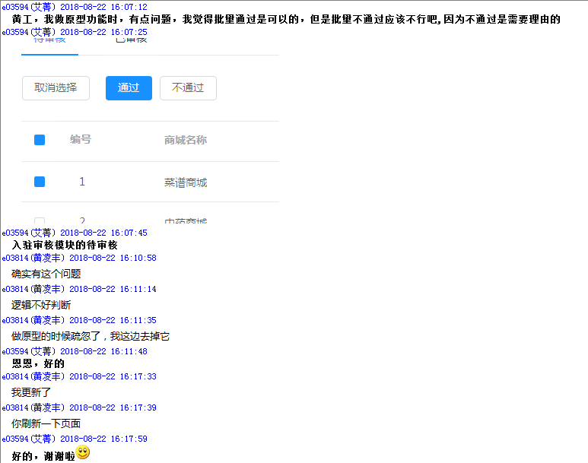
个人自评：任职资格认证
任职资格自评举证：
沟通与协调；
能够主动地与同事进行沟通交流
在遇到困难时能够积极的请教同事，解决问题。
举证：
1、在商业云平台项目开发过程中，能够积极的与李工讨论组件的复用问题以及相同不同组件中相同元素的样式处理问题，对代码进行了优化。
2、在商城入驻审核模块，发现UI设计中存在问题，及时与产品经理进行沟通。

Slide 34
个人自评：任职资格认证
任职资格自评举证：
指导与共享；
能够积极主动地学习知识，在遇到问题时不断的分析查找原因，解决问题，在此过程中学习新知识、新方法、新经验。
可以通过日常的工作学习对自己进行总结，将一些成功或失败的案例与同事们交流。
举证：
1、在工作和学习中，遇到问题时能够积极主动地与导师和李工交流，学习他们处理问题的方法，总结经验，遇到他们说的我不懂的知识，也能及时的进行学习。
2、每次在遇到一些问题时，同事们都会给我讲更多相关的技术知识，让我可以学到更多的东西。

Slide 35
综合自评
总体评价
本人比较好学，做事认真负责，性格友善，喜欢与人沟通交流，善于向他人学习，懂得感恩。
工作中能够听从安排，积极主动的完成工作，做事有耐心。
在技术上有后端开发经验，熟悉Java，所以学习前端比较容易上手，通过完成毕业设计，也掌握了前端开发的一些基础知识。
不足
因为在校期间对前端知识只是有所了解，所以在今后的工作中应该加强对前端知识的深入学习；对一些开发流程还不是很清楚，需要对开发流程和基础业务进行学习。

Slide 36
综合自评—现状与规划
目前任职状态
工作量：满负荷
工作任务安排：
现在主要在做商业云平台的web端开发，利用vue.js框架实现，现在处于一边学习一边完成项目，现阶段应该利用时间多学习前端的相关知识，在项目开发过程中要细心、认真，避免出现bug。
个人规划与努力方向
对与刚毕业的我来说，应该学习技术知识，积累经验，多向同事学习，在实践中学习知识，在实践中获取解决问题的方法；此外，在工作中也应该严格要求自己，积极主动地完成工作任务。

Slide 37
目录
个人简介
试用期总结
学习与发展
工作与成果
工作案例
企业融入
个人自评
岗位胜任情况
任职资格认证
综合自评
建议与意见

Slide 38
建议和意见
建议公司应该定期举行技术分享会议，让同事之间相互学习。

Slide 39
谢谢！ 请评委提问

